Slide 1
2019 I-XI

Slide 2
ЗАВХАН АЙМГИЙН НИЙГЭМ, ЭДИЙН ЗАСГИЙН БАЙДАЛ - Үндсэн үзүүлэлт
Үзүүлэлтүүд | хэмжих нэгж | 2016 I-XI | 2017 I-XI | 2018 I-XI | 2019 I-XI | 2019 I-XI 2018 I-XI
ХҮН АМ, НИЙГМИЙН СТАТИСТИКИЙН ҮЗҮҮЛЭЛТҮҮД
Төрсөн хүүхэд | хүн | 1322 | 1230 | 1314 | 1254 | 95.4
Бүртгэлтэй ажилгүй иргэд, 11 дугаар сарын эцэст | хүн | 1183 | 1131 | 1004 | 1033 | 102.9
Халдварт өвчнөөр өвчлөгчид | хүн | 715 | 433 | 416 | 668 | 160.6
Бүртгэгдсэн гэмт хэрэг | тохиолдлын тоо | 248 | 220 | 213 | 237 | 111.3
%

Slide 3
ЗАВХАН АЙМГИЙН НИЙГЭМ, ЭДИЙН ЗАСГИЙН БАЙДАЛ - Үндсэн үзүүлэлт
Үзүүлэлтүүд | хэмжих нэгж | 2016 I-XI | 2017 I-XI | 2018 I-XI | 2019 I-XI | 2019 I-XI 2018 I-XI
ЭДИЙН ЗАСГИЙН СТАТИСТИКИЙН ҮЗҮҮЛЭЛТҮҮД
Аж үйлдвэрийн салбарын нийт үйлдвэрлэл: | сая төгрөг | 9066.0 | 11791.2 | 19076.1 | 31134.6 | 163.2
Үүнээс:
- Боловсруулах аж үйлдвэр | сая төгрөг | 4392.0 | 6875.4 | 13570.2 | 25055.0 | 184.6
- Цахилгаан, дулааны эрчим хүч үйлдвэрлэл, усан хангамж | сая төгрөг | 4674.0 | 4915.8 | 5505.9 | 6079.6 | 110.4
%
2 Дахин их

Slide 4
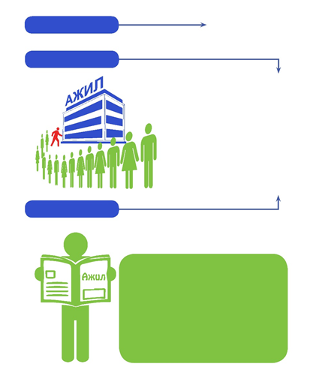
ХҮН АМ, НИЙГМИЙН ҮЗҮҮЛЭЛТ- Хөдөлмөр
БҮРТГЭЛТЭЙ АЖИЛГҮЙ ИРГЭД,
сарын эцэст
БҮРТГЭЛТЭЙ АЖИЛГҮЙ ИРГЭД, боловсролын түвшнээр, 2019 оны 11 дугаар сарын эцэст, хувиар
2017 XI
1131
2018 XI
1004
1033
2019 XI
Аймгийн хэмжээнд бүртгэлтэй ажилгүй иргэдийн 52.2 хувийг 25-44 насныхан эзэлж байна.

Slide 5
ХҮН АМ, НИЙГМИЙН ҮЗҮҮЛЭЛТ- Нийгмийн даатгал, халамж
Нийгмийн даатгалын сангийн зарлага, сая.төг
Нийгмийн даатгалын сангийн орлого, төрлөөр, хувиар
Аймгийн хэмжээгээр нийгмийн даатгалын сангаас эхний 11 сарын байдлаар 11197 хүнд 45.9 тэрбум төгрөгийн тэтгэвэр, тэтгэмж олгож, 18.2 тэрбум төгрөгийн нийгмийн даатгалын шимтгэлийн орлогыг төвлөрүүлсэн байна.
Эхний XI сарын байдлаар 71956 хүн нийгмийн даатгалд хамрагдсаны 67696 буюу 94.1 хувь нь төсөвт байгууллага, ААНэгж байгууллагын даатгуулагч, 4260 иргэн буюу 5.9 хувь нь сайн дурын даатгалд хамрагдсан байна.

Slide 6
ХҮН АМ, НИЙГМИЙН ҮЗҮҮЛЭЛТ- Нийгмийн даатгал, халамж
Халамжийн сангийн зарцуулалт /сая.төг/
Халамжийн сангийн үйл ажиллагааны эхний 11 сард халамжийн тэтгэвэр 1757 хүнд 3246.8 сая төгрөг, нөхцөлт мөнгөн тэтгэмж, нийгмийн халамжийн үйлчилгээ болон хөнгөлөлт, тусламж 31683 хүнд 6906.6 сая төгрөг нийт 33440 хүнд 10153.4 сая төгрөгийн тэтгэвэр, тэтгэмж, хөнгөлөлтийг орон нутгийн сан болон улсын төсвийн санхүүжилтээр үзүүлсэн байна.

Slide 7
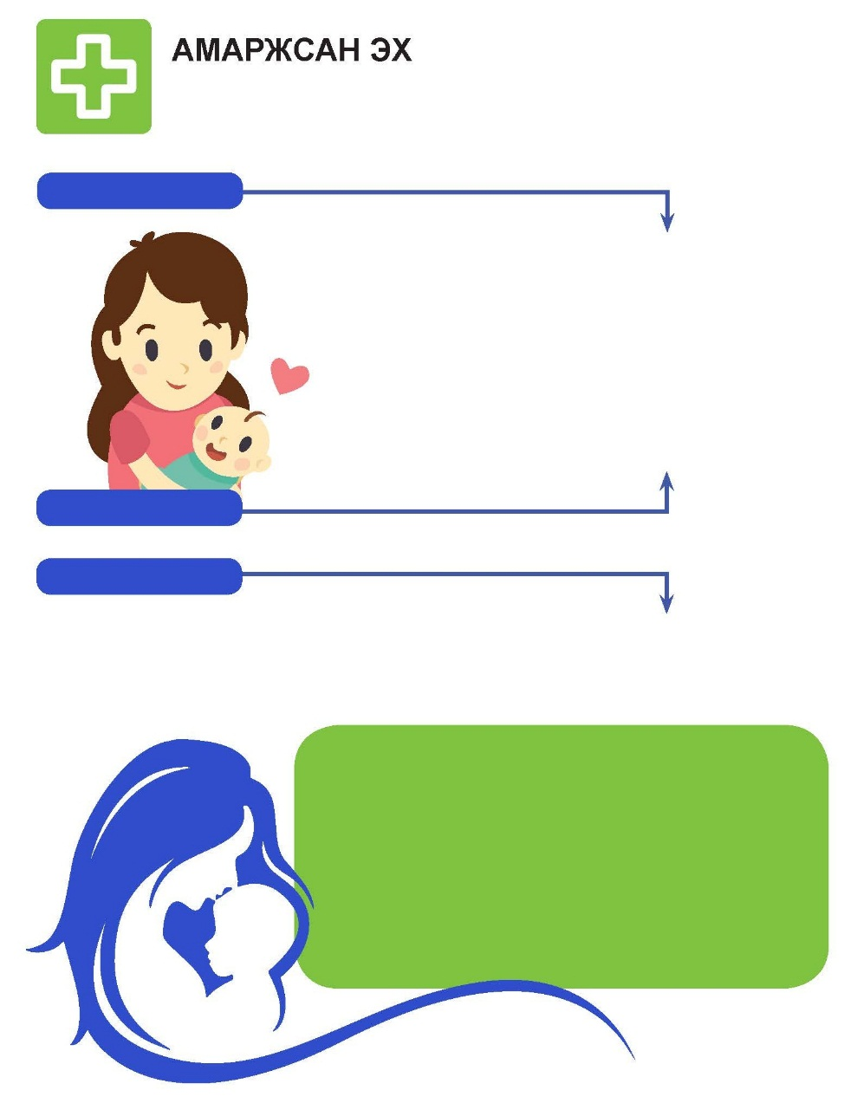
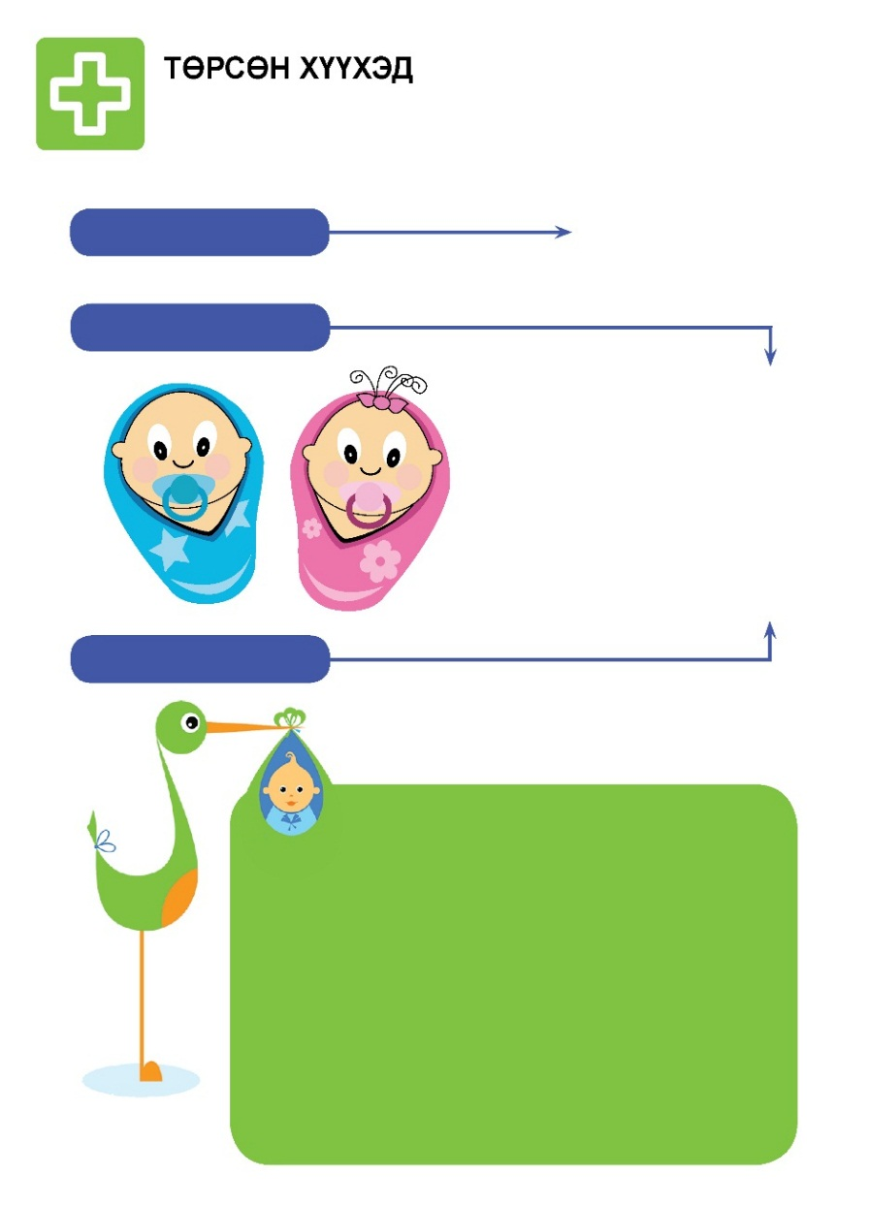
ХҮН АМ, НИЙГМИЙН ҮЗҮҮЛЭЛТ- Эрүүл мэнд
2017 XI
2017 XI
120
122
2018 XI
123
123
92
2018 XI
2019 XI
2019 XI
92
Аймгийн хэмжээнд 2019 оны эхний 11 дүгээр сард 1248 эх амаржиж, амьд төрсөн хүүхэд 1254 болж, өмнөх оноос амаржсан эх 67 (5.1%)-оор, амьд төрсөн хүүхэд 60 (4.6%)-аар буурсан байна.
Нялхсын эндэгдэл эхний 11 дүгээр сард 20 болж, өмнөх оноос 2 (11.1%)-оор өссөн, тав хүртэлх насны хүүхдийн эндэгдэл 27 болж, өмнөх оны мөн үеэс 1 (3.6%)-ээр буурсан байна.

Slide 8
ХҮН АМ, НИЙГМИЙН ҮЗҮҮЛЭЛТ- Эрүүл мэнд

Slide 9
ХҮН АМ, НИЙГМИЙН ҮЗҮҮЛЭЛТ- Гэмт хэрэг
2015 I-II
2016 I-II
2017 I-II
Аймгийн хэмжээгээр 213 гэмт хэрэг бүртгэгдсэнээс 31.5 хувийг иргэдийн эрх чөлөө эрүүл мэндийн эсрэг гэмт хэрэг, 38.1 хувь нь бусдын өмчлөлийн эсрэг гэмт хэрэг 30.4 хувийг бусад гэмт хэрэг эзэлж, өнгөрсөн оны мөн үеэс гэмт хэргийн тоо 7-оор буурсан байна.
Улсын хэмжээгээр 2017 оны эхний 2 сард 14.1 мянган хүн эрүүлжүүлэгдэж, 1397 хүн баривчлагдсан нь өмнөх оноос эрүүлжүүлэгдсэн хүн 1208 (7.9%)-аар, баривчлагдсан хүн 501 (55.9%)-ээр буурсан байна.

Slide 10
МАКРО ЭДИЙН ЗАСГИЙН ҮЗҮҮЛЭЛТ- Мөнгө зээл, татварын орлого
МОНГОЛ БАНКНЫ МЭДЭЭ
2016 I-XI
2017 I-XI
2018 I-XI
Гүйлгээнд байгаа бэлэн мөнгө /сая.төг/ | 7292.4 | 5240.5 | 7341.2
Иргэдийн мөнгөн хадгаламж /тэрбум.төг/ | 61.1 | 68.2 | 85.7
Олгосон зээл /тэрбум.төг/ | 101.4 | 112.4 | 138.7
АЙМГИЙН ТАТВАРЫН ХЭЛТСИЙН МЭДЭЭ жил бүрийн эхний XI сард

Slide 11
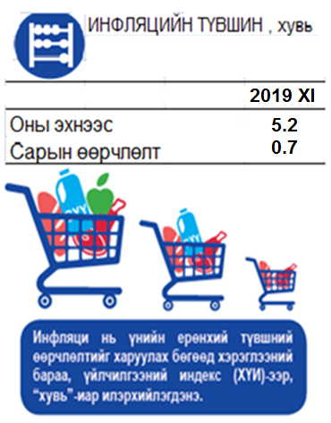
МАКРО ЭДИЙН ЗАСГИЙН ҮЗҮҮЛЭЛТ- Хэрэглээний үнийн индекс
ХЭРЭГЛЭЭНИЙ БАРАА, ҮЙЛЧИЛГЭЭНИЙ ҮНИЙН ИНДЕКС
Завхан аймгийн хэрэглээний үнийн индекc | 2019.11/ 2018.11 | 2019.11/ 2018.12 | 2019.11/ 2019.10
ЕРӨНХИЙ ИНДЕКС | 105.2 | 104.9 | 100.7
01. ХYНСНИЙ БАРАА, СОГТУУРУУЛАХ БУС УНДАА | 115.6 | 115.3 | 102.7
02. СОГТУУРУУЛАХ УНДАА, ТАМХИ, МАНСУУРУУЛАХ БОДИС | 103.7 | 103.4 | 100.0
03. ХУВЦАС, БӨС БАРАА, ГУТАЛ | 101.7 | 101.6 | 100.0
04. ОРОН СУУЦ, УС, ЦАХИЛГААН, ХИЙН БОЛОН БУСАД ТYЛШ | 108.4 | 108.4 | 100.0
05. ГЭР АХУЙН ТАВИЛГА, ГЭР АХУЙН БАРАА | 100.6 | 100.6 | 100.1
06. ЭМ, ТАРИА, ЭМНЭЛГИЙН YЙЛЧИЛГЭЭ | 106.3 | 105.5 | 100.1
07. ТЭЭВЭР | 99.7 | 99.6 | 100.0
08. ХОЛБООНЫ ХЭРЭГСЭЛ, ШУУДАНГИЙН YЙЛЧИЛГЭЭ | 100.0 | 100.0 | 100.0
09. АМРАЛТ, ЧӨЛӨӨТ ЦАГ, СОЁЛЫН БАРАА, YЙЛЧИЛГЭЭ | 102.6 | 100.0 | 100.0
10. БОЛОВСРОЛЫН YЙЛЧИЛГЭЭ | 100.0 | 100.0 | 100.0
11. ЗОЧИД БУУДАЛ, НИЙТИЙН ХООЛ, ДОТУУР БАЙРНЫ YЙЛЧИЛГЭЭ | 100.0 | 100.0 | 100.0
12. БУСАД БАРАА, YЙЛЧИЛГЭЭ | 101.2 | 101.1 | 100.0

Slide 12
ЭДИЙН ЗАСГИЙН ҮЗҮҮЛЭЛТ- Аж үйлдвэр
АЖ ҮЙЛДВЭРИЙН НИЙТ ҮЙЛДВЭРЛЭЛ, салбараар, өссөн дүнгээр,сая төгрөг
АЖ ҮЙЛДВЭР
Аж үйлдвэрийн нийт бүтээгдэхүүний үйлдвэрлэл эхний 11 сарын байдлаар оны үнээр 31134.6 сая төгрөг болж, өнгөрсөн оноос 38.7 хувиар буюу 12058.5 сая төгрөгөөр өссөн нь энэ жил мах боловсруулах үйлдвэрлэл нэмэгдсэнтэй холбоотой байна. Нийт үйлдвэрлэлээс аж ахуй нэгжийн үйлдвэрлэл нь 22881.5 сая төгрөг, иргэдийн үйлдвэрлэл нь 8253.1 сая төгрөг болсон байна.
Аж үйлдвэрийн салбар | 2015 | 2016 | 2017 | 2018 | 2019
Нийт дүн | 9504.1 | 9066.0 | 11791.2 | 19076.1 | 31134.6 | 163.2
Боловсруулах үйлдвэр | 4257.9 | 4392.0 | 6875.4 | 13570.2 | 25055.0 | 184.6
Цахилгаан, дулааны эрчим хүч үйлдвэрлэл, усан хангамж | 5246.2 | 4674.0 | 4915.8 | 5505.9 | 6079.6 | 110.4

